Slide 1
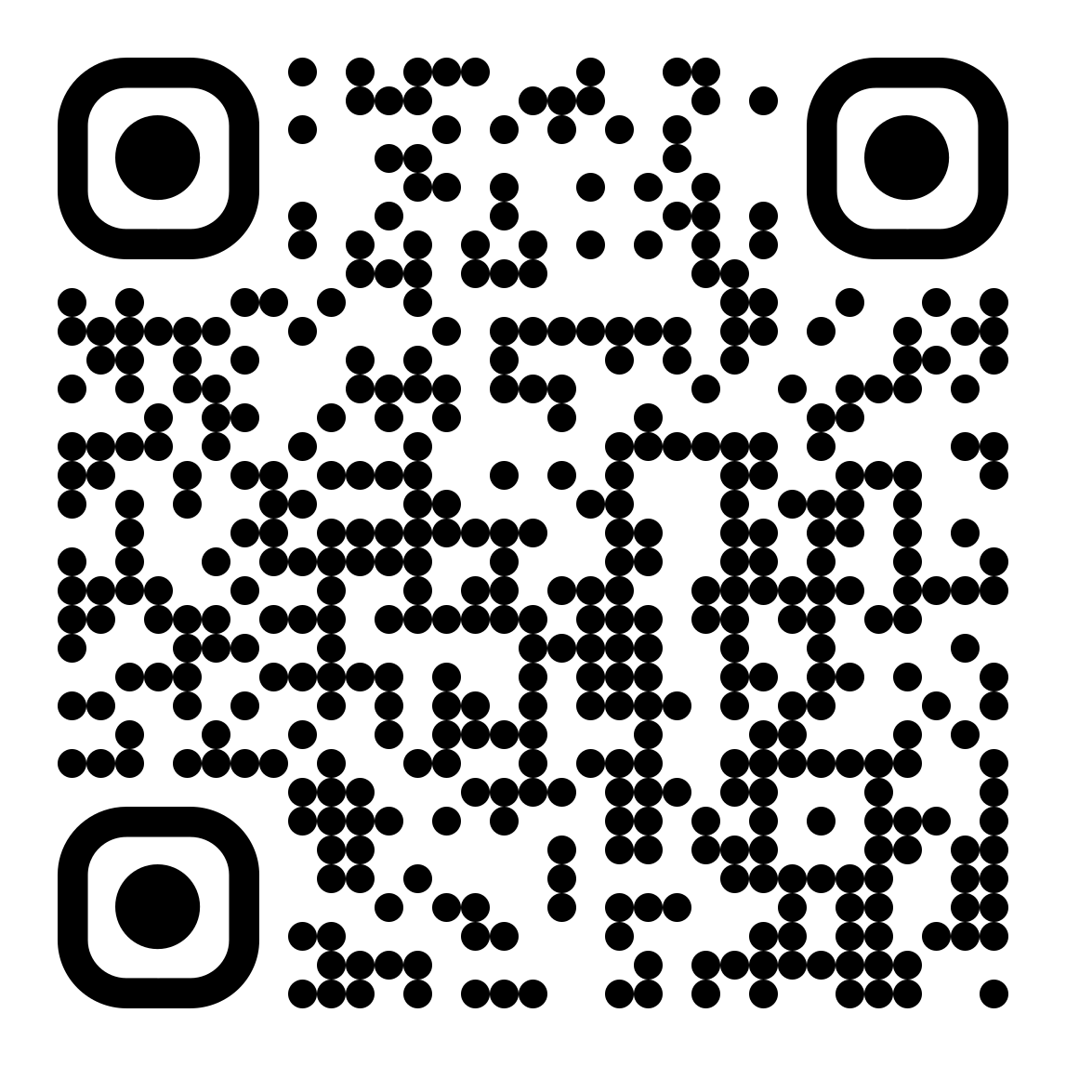

CURSO DE INTRODUCCIÓN A REACT
https://adrigondo.github.io/uach-react-course-sketch/
Clase 3
18 de septiembre de 2023
Adrian González

Slide 2
Sigamos programando
Props https://es.react.dev/learn/passing-props-to-a-component
Renderizado
Condicional
De Listas
Manejo de eventos
Formularios
React Hook Form

Slide 3
Renderizado condicional
If, else
https://es.react.dev/learn/conditional-rendering
Notes:
Es posible regresar un valor null. En tal caso no se renderizará nada.

Slide 4
Renderizado condicional
If, else
Operador ternario
condition?then:else
https://es.react.dev/learn/conditional-rendering
Notes:
Es posible regresar un valor null. En tal caso no se renderizará nada.

Slide 5
Renderizado condicional
If, else
Operador ternario
condition?then:else
Operador AND
condition && then
https://es.react.dev/learn/conditional-rendering
Notes:
Es posible regresar un valor null. En tal caso no se renderizará nada.

Slide 6
Renderizado condicional
If, else
Operador ternario
condition?then:else
Operador AND
condition && then
then y else pueden ser un string, un numero, una lista, un elemento HTML, un componente, etc. Cualquier objeto renderizable en JSX.
https://es.react.dev/learn/conditional-rendering
Notes:
Es posible regresar un valor null. En tal caso no se renderizará nada.

Slide 7
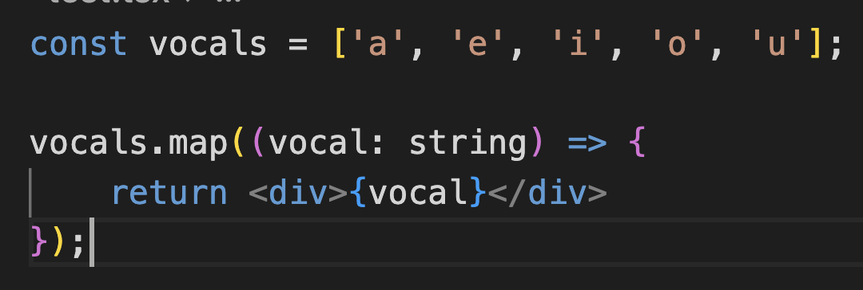
Renderizado de listas
Mapear un arreglo
https://es.react.dev/learn/conditional-rendering
Notes:
Es posible regresar un valor null. En tal caso no se renderizará nada.

Slide 8
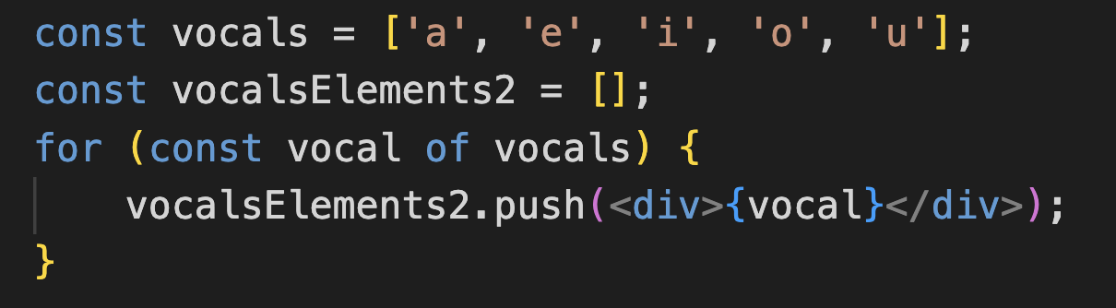
Renderizado de listas
For
https://es.react.dev/learn/conditional-rendering
Notes:
Es posible regresar un valor null. En tal caso no se renderizará nada.

Slide 9
Programar un formulario de Inicio de sesión
Definimos variables de estado para cada elemento del formulario.
El formulario usa el evento onSubmit.
Cada cambio en un input debe actualizar el estado de su variable.
Notes:
Es posible regresar un valor null. En tal caso no se renderizará nada.

Slide 10
Formulario con React Hook Form
npm install react-hook-form
Destructurar register, handleSubmit, reset, resetField de useForm().
Descomponer register(Nombre_del_campo) en cada input.
En onSubmit llamar a handleSubmit(manejador_de_envío).
https://react-hook-form.com/
Notes:
Es posible regresar un valor null. En tal caso no se renderizará nada.

Slide 11
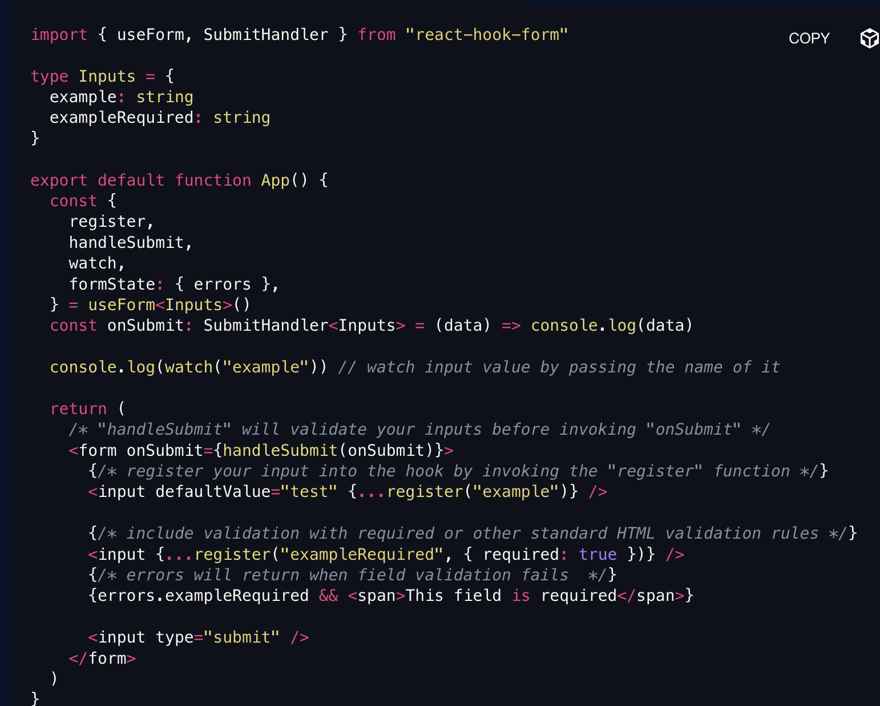
https://react-hook-form.com/
Notes:
Es posible regresar un valor null. En tal caso no se renderizará nada.

Slide 12
Nuestra app
TicketMaster

Slide 13
Nuestra app
TicketMaster
Navbar
Events
input
button

Slide 14
Nuestra app
TicketMaster
Navbar
Events
searchValue
setSearchValue
input
button
onChange
onClick

Slide 15
Nuestra app
events
filteredEvents
TicketMaster
handleFilterEvents
Navbar
Events
searchValue
setSearchValue
onFilterEvents
input
button
onChange
onClick

Slide 16
Nuestra app
events
filteredEvents
TicketMaster
handleFilterEvents
Navbar
Events
searchValue
setSearchValue
onFilterEvents
events
input
button
onChange
onClick

Slide 17
Nuestra app
events
filteredEvents
TicketMaster
handleFilterEvents
Navbar
Events
searchValue
setSearchValue
onFilterEvents
events
input
button
onChange
onClick
EventItem
event

